Slide 1
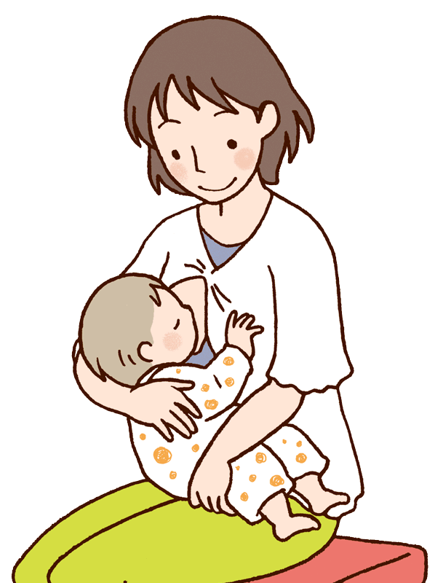
古賀市産後ケア事業
シングルマザーのための
産後ケアとは
「仕事」と「子育て」
出産後、体調や育児に不安のあるお母さんが安心して子育てができるよう、お母さんのからだと
こころのケアや育児サポートなどを行います。市が委託する施設にてケアや相談が受けられます。
令和７年度よりアウトリーチ（訪問型）のケアも始まりました。
利用申請できる方
セミナー
古賀市内に住所がある、お母さんと赤ちゃん。
※受入対象児の月齢は施設ごとにことなります。古賀市ホームページにて、ご確認をお願いします。
ケアの内容
～「無理をしないで」 「生き生きと」～
●からだのサポート
●こころのサポート
●育児のサポート
・お母さんの体調管理
・おっぱいの相談など
・お母さんの不安などに
関する相談
・沐浴方法、授乳方法の指導
日 時
4月18日（土） PM14：00～PM16：00
参加料・保育料
無料
会 場
アスクルセミナー会議室（東京都江東区豊洲3-2-3）
利用料金
参加資格
シングルマザーの方ならどなたでも（先着30名）
 | 市民税課税世帯 | 市民税非課税 生活保護世帯 多胎児世帯 | 利用限度日数
ショートステイ（宿泊型） 10時～翌10時(3食付） | ５，０００ 円 ／泊 （※２，５００円／日） | ４，０００ 円／泊 （※２，０００円／日） | 1回の出産につき各利用型サービスを通算して7日以内 ショートステイは、利用開始日及び利用最終日をそれぞれ1日とします。 （内容） 体調管理、おっぱい相談 お母さんの不安に関する相談 沐浴方法、授乳方法の指導など 診療・施術は含まれません。
デイサービス（日帰り型） 10時～16時（昼食付） | １，５００ 円 ／日 | ５００ 円／日
アウトリーチ（訪問型） 日中：２時間程度 | １，０００円／回 | ５００円／回
ストレスとの向き合い方
キャリアプランとマネープラン
「もしもの時」の基礎知識
知っておきたい法律・制度
職場の人間関係対処法
恋愛・結婚について
写真を
入れて
ください
心理カウンセラー
明日 来子
※ 多胎児の加算はありません。
利用できる施設
座談会形式なので、ご自由にアドバイスを受けられます
施 設 （ショートステイ、デイサービス） | 受入対象児の月齢 | 住 所 | お問い合わせ先
愛和病院 | 2か月児まで | 古賀市天神５－９－１ | 092-942-3288
石田レディースクリニック | 2か月児まで | 福津市有弥の里２丁目１０-１７ | 0940-35-8080
宗像セントラルクリニック | 3か月児まで | 宗像市宮田２丁目１１-１０ | 0940-35-7800
あさの葉レディースクリニック | 1か月児まで | 宗像市くりえいと２-３-４５ | 0940-35-４１０３
施 設 （アウトリーチ） | 受入対象児の月齢・連絡先等
福岡県助産師会 | 市のホームページにて最新情報をお知らせします。
TEL
０３-１２３４-１１１１ （平日：10：00～18：00）
お申込み
お問い合わせ
URL
http://www.askult.com/
MAIL
askul@:××××××

Slide 2
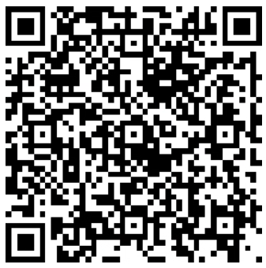
利用までの流れ
STEP１
利用申請書を、市へ提出
（オンライン申請可能です）
STEP２
市より決定通知が自宅に届く
STEP３
ご希望の施設へ電話等予約を行う
STEP４
利用開始
※利用料金は当日、医療機関にてお支払いください。
市からの決定通知をご持参ください。
□緊急で利用したい場合など、まずはお気軽にご相談ください。
□１回の申請で７日分利用できます。
---利用日数の数え方の例---
●ショートステイ(宿泊型)
１泊２日利用の場合 →２日／２泊３日利用の場合 →３日
●デイサービス(日帰り型）１回利用の場合 →１日
●アウトリーチ(訪問型)１回利用の場合 →１日
申請はこちら
古賀市ホームページ
お問合せ先
古賀市子ども家庭センター 子育て支援係
☎ ０９２－９４２－１５１５

